Slide 1
観光産業
2010-10-12
大倉 千奈

Slide 2
観光
国内旅行/海外旅行
北欧の観光

Slide 3
→観光とは私たちが楽しみを持って旅行するとこである。
→観光というものが昔流行だした時には、観光に行くということ自体に意味があり、場所などはあまり重点的ではなかった。しかしそれからだんだんと何処にいくのか？という目的が出て来て、その頃にパンフレットの表紙などで観光地を売り出すようになったといわれている。
→今では昔と違って場所を目的とした人よりも、～に行って何をするという目的がある人のほうが増えてきているのだ。
→そこで、今は更に上をいき観光会社側は観光客が旅行に行って楽しい、癒される、などの感情の面でも工夫を考えている。
観光の現状↓
→観光業はこれからの大変な時代の中を少しずつ伸びていく、と期待されている日本の大事な産業であることがわかる。
→日本から海外へ行ったり、得に今ではよく見かけるとおり，日本へアジアからの観光客が増えている。
→国内観光旅行者は日本がバブルだった時期や海外旅行の人気が絶頂だったころよりは、やはり減少しているが、海外旅行者の約10倍の人が国内旅行をしているという結果からみると国内旅行も人気が失われたわけではないといえるのです。

Slide 4
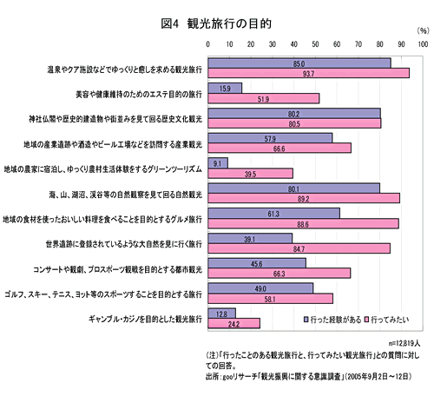
国内旅行のキーワード→「癒し」

Slide 5
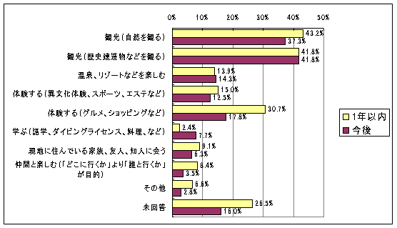

Slide 6
http://research.goo.ne.jp/database/data/000597/
http://research.goo.ne.jp/database/data/000226/

